Slide 1
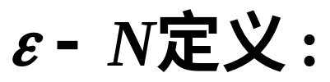
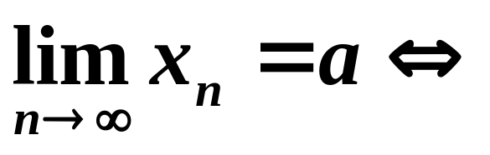

Slide 2
2.2 函数的极限
1. 函数极限的定义
2. 函数极限的性质

Slide 3
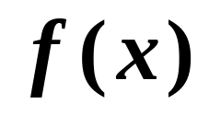
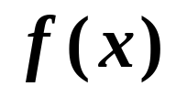
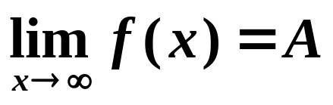




1. 函数极限的定义
1) 自变量趋向无穷大时函数的极限
直观定义
设对充分大的x,
函数 处处有定义.
如果随着x的无限增大,
相应的函数值
无限接近某一常数 A.
就称当x无限增大时,
f(x) 以A为极限.
记作
x沿正方向无限增大
分别用记号
x沿负方向无限增大
x沿正负方向无限增大

Slide 4
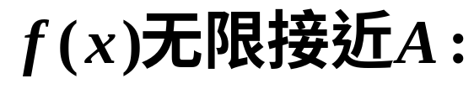
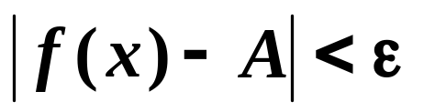
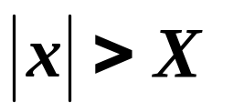


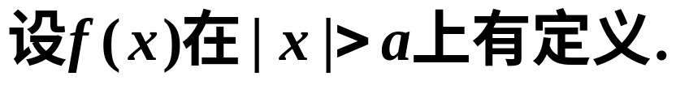

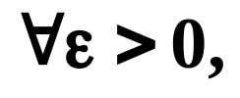
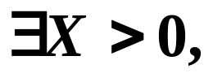
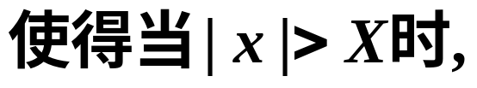


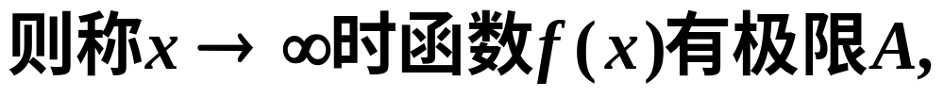
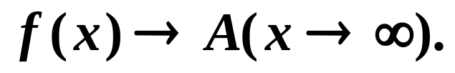
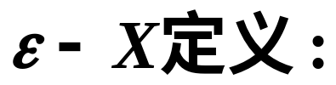
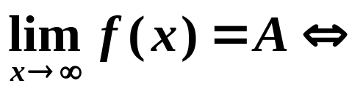
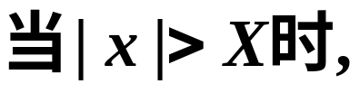
想一想
用数学语言如何刻划
(1) 定义
成立，
记作
或

Slide 5
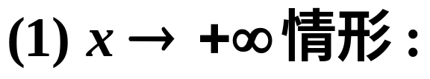
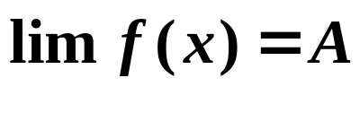
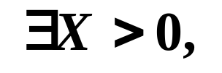
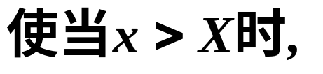
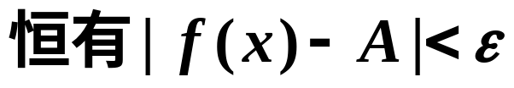
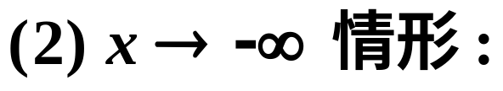

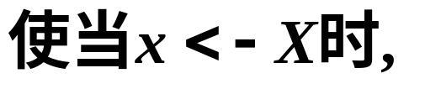
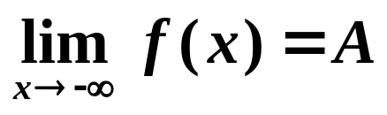
(2) 另两种情形

Slide 6
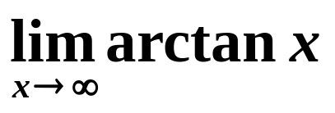










例
讨论极限 是否存在?
定义域
值域

Slide 7
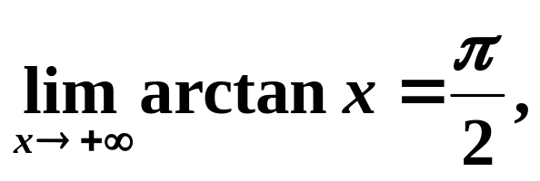
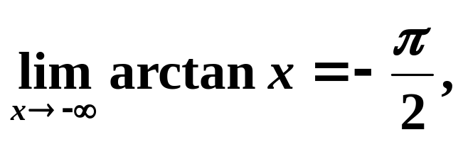
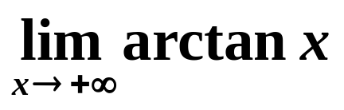

例
讨论极限 是否存在?
解
可见
和
都存在,
但它们不相等.
故
不存在.

Slide 8

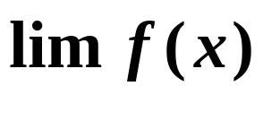


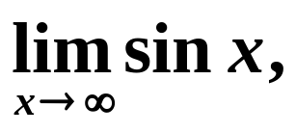
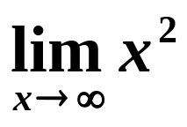
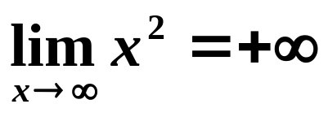






如果在x的某种趋向下,
并不无限接近
一个常数,
则称:
在x的该种趋向下
不存在.
例
当|x|无限增大时,
都不无限接近一个常数,
因此
都不存在.
记

Slide 9
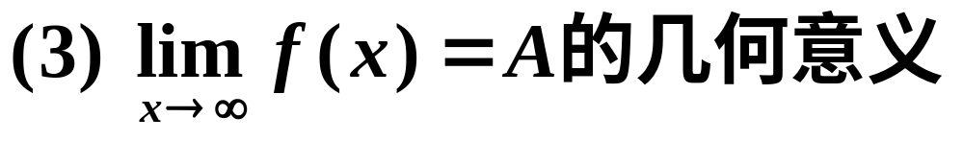
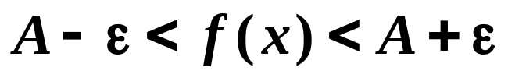







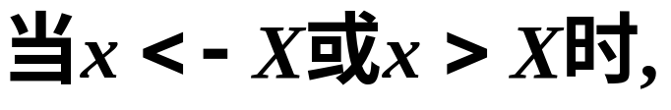
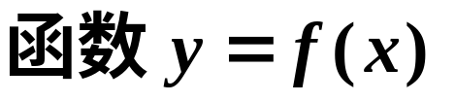
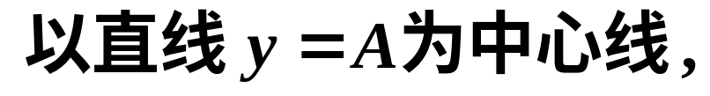
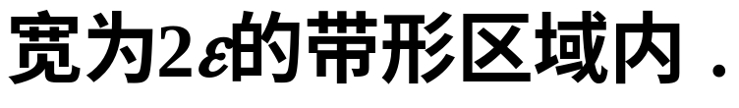
图形
完全落在:

Slide 10
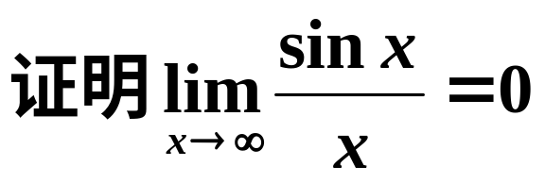
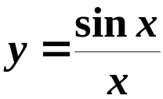
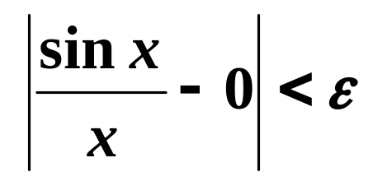


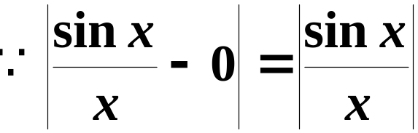
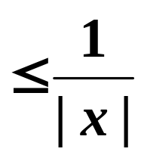
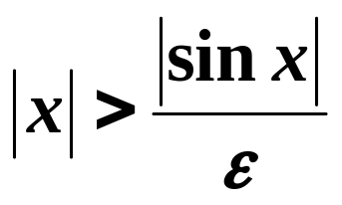

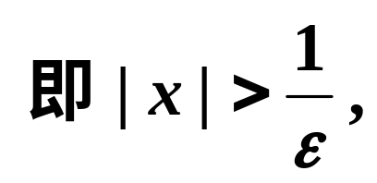

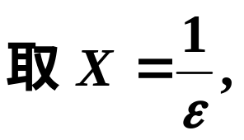

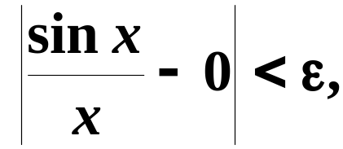
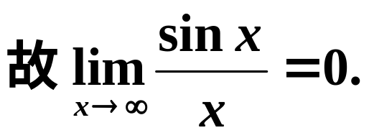
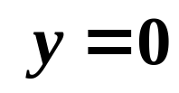
例
证
要使
成立.
有
从函数图形易观察出：
为一条水平渐近线

Slide 11





定义
例如
y
1
o
x

Slide 12




2) 自变量趋向有限值时函数的极限
直观定义
设函数 在 附近有定义.
如果随着x无限靠近
相应的函数值 无限接近某一常数 A,
就称当x靠近 时,
f(x) 以A为极限.
记作

Slide 13



y
2
1
o
1
x

Slide 14


想一想
用数学语言如何刻划

Slide 15









(1)定义
设函数
在点x₀某去心邻域内
有定义.
恒有
记作
或

Slide 16







注
(1)定义中的
表示
所以
f (x)有没有极限与f (x)在点x₀
是否有定义并无关系.
(2)定义中 标志x接近x₀的程度,
它与
有关.
一般地说,
越小,
也将越小,

Slide 17










图形完全落在:

Slide 18

















例
证
例
证

Slide 19











例
证
函数在点
处没有定义.
要使

Slide 20























例
证
min

Slide 21










(3)单侧极限:
左极限
右极限

Slide 22





且
性质常用于判断分段函数当x趋近于
分段点
时的极限.

Slide 23












例
解
左右极限存在且相等,

Slide 24








练一练
证
左右极限存在但不相等,

Slide 25







练一练
试证函数
证
左、右极限不相等,
故

Slide 26










练一练
设函数
且
存在,
则
解
左、右极限相等,
故

Slide 27


总结一下
x的趋向一共有六种:

Slide 28












2. 函数极限的性质
(1)局部有界性
证

Slide 29



局部有界性

Slide 30



(2)唯一性
(3)局部保号性
(或A<0),
(f(x)<0).
推论
(f(x)≤0),
(A≤0).
其它极限过程，局部保号性，也有相应的形式

Slide 31





(4) 函数极限与数列极限的关系
都有
证
(自学）

Slide 32


都有
推论1：
推论2：

Slide 33















例
证
取
而
两者不相等.

Slide 34

以上定理也适用于其它极限过程
注
如
等(包括单侧极限),
其结论只
需根椐其极限过程,
作相应的改变即可。

Slide 35


小结
1. 函数极限的
或
定义;
2. 函数的左右极限判定极限的存在性.
3. 函数极限的性质
唯一性;
局部有界性;
局部保号性;
函数极限与数列极限的关系。

Slide 36
作业 P₂₇ 1(1)(3) (6) ， 3(1), 5, 9

Slide 37


拓展思考题
1. 若极限
存在,
是否一定有
？

Slide 38





数列是自变量取正整数的特殊函数,
数列极限的定义：
试表述函数
的极限定义：

Slide 39


试表述函数
的极限定义：

Slide 40











P₃₁ 3(3)
证

Slide 41





(2)
证

